Slide 1
Презентация проекта «Сам себе финансист» (создание Школ по финансовой грамотности на базе белгородской государственной универсальной научной библиотеки и муниципальных библиотек)
Государственное бюджетное учреждение культуры «Белгородская государственная универсальная научная библиотека»
Рожкова Надежда Петровна,
директор ГБУК «Белгородская государственная универсальная научная библиотека»
Белгород, 2020
Notes:
Титульный слайд

Slide 2
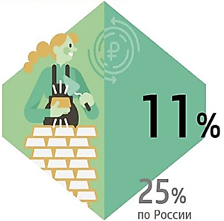
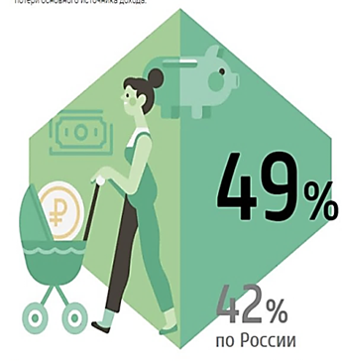
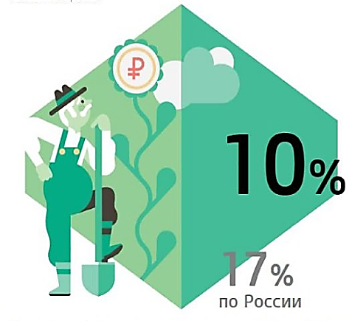
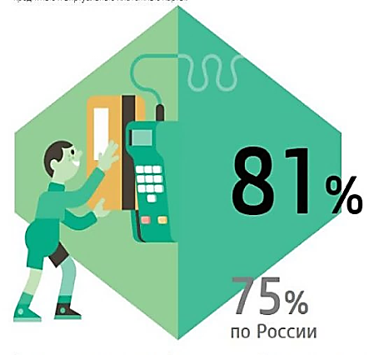
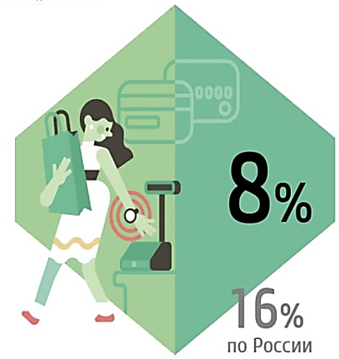
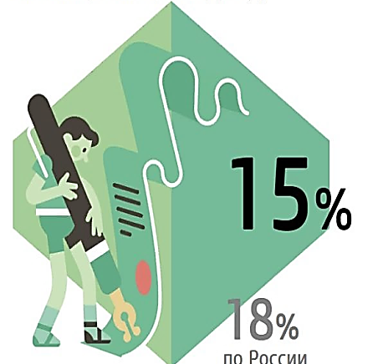
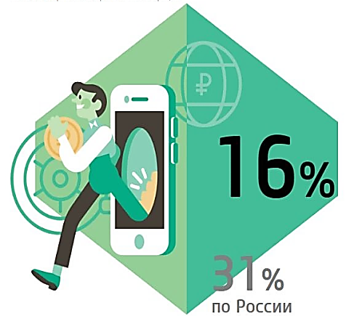
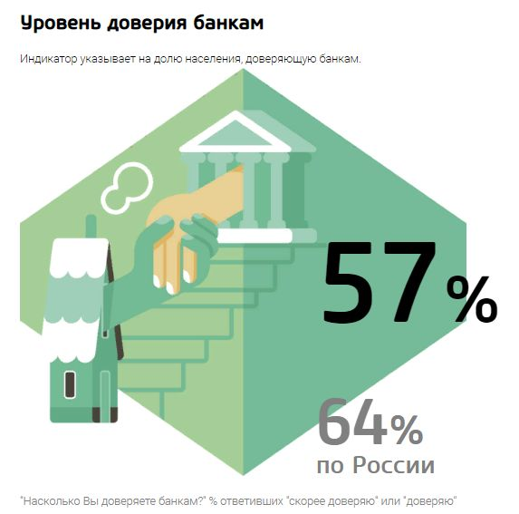
Введение в предметную область (описание ситуации «как есть»)
«Рейтинг финансовой грамотности регионов России − 2018» (по Белгородской области), проведенный Национальным агентством финансовых исследований
Сбережения в форме вкладов
Финансовая
устойчивость семьи
Формирование
сбережений
Использование
банковских карт
Безналичная
оплата покупок
Грамотное
подписание договоров
Использование
мобильного интернет-банка
Уровень
доверия банкам
2

Slide 3
Введение в предметную область (описание ситуации «как есть»)
Государственная универсальная научная библиотека
Главное государственное документохранилище области
Методический центр для муниципальных библиотек Белгородской области
Фонд научной, финансово-экономической
и производственной литературы
Уникальные информационные ресурсы и информационные сервисы
Кадровый ресурс (финансовый методист-консультант, прошедший обучение на базе Финансового университета
при Правительстве РФ)
3

Slide 4
Введение в предметную область (описание ситуации «как есть»)
По результатам опроса аналитического центра Национального агентства финансовых исследований
Большинство пожилых людей не используют или неграмотно используют финансовые продукты и услуги
По статистике более 80 % жертв финансовых мошенников – пенсионеры
Потребители финансовых услуг, проживающие в сельской местности,
чаще испытывают трудности в управлении доходами
Потребители финансовых услуг, проживающие в сельской местности, имеют меньший доступ к системе обучения
4

Slide 5
Введение в предметную область (описание ситуации «как есть»)
результаты исследования, проведенного сотрудниками Московского Городского Педагогического Университета
и опубликованного в «Вестнике МГПУ» (2018)
1
2
Неотъемлемая часть предоставления финансовых услуг сегодня:
финансовые мобильные приложения, интернет-банкинг, дебетовые
и кредитные карты, онлайн-платежи
Среди людей пенсионного возраста большой популярностью пользуются занятия по компьютерной грамотности
3
У пожилых людей очень высоко желание получать бесплатно образование по финансовой грамотности, в том числе с учетом реализации полученных знаний в современных цифровых реалиях
5

Slide 6
Введение в предметную область (описание ситуации «как есть»)
Результат опроса, проведенного в мае 2019 года среди читателей БГУНБ в возрасте от 50 лет и старше
- - -
изучение основ финансовой грамотности считают необходимым
87%
ничего не знают или знают частично об онлайн-платежах и онлайн-покупках 48 % опрошенных
48%
Из 8 предложенных тем для занятий в школе финансовой грамотности наиболее популярными стали:
38%
Банковские услуги (кредиты, депозиты)
становились жертвами или сталкивались со случаями финансового мошенничества 38 % респондентов
Планирование личного бюджета
Функционирование пенсионной системы, пенсионного фонда
Налогообложение физических лиц
6

Slide 7
Цель и результат проекта
Цель проекта | К декабрю 2021 года обеспечить 100%-й охват муниципальных библиотек области Школами по финансовой грамотности с посещением не менее чем 7 тысяч жителей Белгородской области пенсионного возраста
Способ достижения цели | Создание на базе БГУНБ и муниципальных библиотек Школ по финансовой грамотности для граждан пенсионного возраста
Результат проекта | Результат: | Базовое значение | Период, год
 |  |  | 2020 | 2021
 | Обеспечено функционирование Школ по финансовой грамотности на базе БГУНБ и муниципальных библиотек с посещаемостью целевой аудиторией в количестве не менее 7 тысяч человек | 0 | 0,3 | 7,3
Требования к результату проекта | Требования к результату: | Базовое значение | Период, год
 |  |  | 2020 | 2021
 | Разработан план занятий Школы по финансовой грамотности на базе БГУНБ | 0 | 1 | 1
 | Подготовка и размещение статей в электронных и печатных СМИ о начале работы Школы по финансовой грамотности при БГУНБ (статей) | 0 | 2 | 4
 | Создана Школа по финансовой грамотности на базе БГУНБ с последующим веерным открытием в 2021 году не менее 500 аналогичных школ на базе муниципальных библиотек области | 0 | 1 | 501
 | Разработана PR-кампания по продвижению работы Школы по финансовой грамотности на базе БГУНБ и муниципальных библиотек: размещение публикаций в соцсетях (публикаций); изготовление флаеров с рекламой школы по финансовой грамотности (шт.); размещение информации на сайте ГТРК «Белгород», ТРК «Мир Белогорья» (публикаций) | 0 0 0 | 3 500 1 | 7 1 000 2

Slide 8
Цель и результат проекта
Требования к результату проекта | Требования к результату | Базовое значение | Период, год
 |  |  | 2020 | 2021
 | Проведено: - вводное тестирование участников Школы по финансовой грамотности на базе БГУНБ (человек); - ежегодно обучающие занятия для участников Школы на базе БГУНБ; - онлайн-трансляции занятий Школы по финансовой грамотности БГУНБ для пользователей муниципальных библиотек; - итоговое тестирование участников Школы на базе БГУНБ (человек) | 0 0 0 0 | 12 25 25 12 | 24 25 0 24
 | Сформирована программа обучения специалистов центральных муниципальных библиотек основам финансовой грамотности | 0 | 1 | 1
 | Разработаны: - пакет документов с методическими материалами по организации Школ по финансовой грамотности на базе муниципальных библиотек; - график веерного открытия Школ по финансовой грамотности на базе муниципальных библиотек; - Положение областного конкурса «Ваши личные финансы» | 0 0 0 | 0 0 0 | 1 1 1
 | Проведено: - обучение специалистов центральных муниципальных библиотек финансовой грамотности (человек); итоговое анкетирование среди пенсионеров − выпускников школ финансовой грамотности, созданных на базе муниципальных библиотек (человек); областной конкурс «Ваши личные финансы» среди пенсионеров − выпускников Школ по финансовой грамотности, созданных на базе библиотек (человек) | 0 0 0 | 22 0 0 | 22 3 000 22
Пользователи результатом | Жители Белгородской области

Slide 9
Введение в предметную область (описание ситуации «как будет»)
2020 год
Создана Школа по финансовой грамотности на базе БГУНБ
Сформирована программа обучения специалистов муниципальных библиотек основам финансовой грамотности
Разработан пакет документов с методическими материалами по организации Школ
Разработан план занятий Школы по финансовой грамотности при БГУНБ
Проведено (начальное и итоговое) тестирование участников Школы по финансовой грамотности на базе БГУНБ
Проведено обучение специалистов центральных муниципальных библиотек
Проведено 25 онлайн-трансляций занятий Школы по финансовой грамотности БГУНБ для пользователей муниципальных библиотек
Разработана и проведена PR-кампания по продвижению работы Школы по финансовой грамотности при БГУНБ
Подготовлены и размещены статьи в СМИ о начале работы Школы по финансовой грамотности при БГУНБ
Проведено не менее 25 обучающих занятий
для участников Школы по финансовой грамотности на базе БГУНБ

Slide 10
Введение в предметную область (описание ситуации «как будет»)
2021 год
Проведено не менее 25 обучающих занятий для участников Школы по финансовой грамотности на базе БГУНБ
Разработано положение областного конкурса «Ваши личные финансы»
Разработан график веерного открытия Школ по финансовой грамотности на базе муниципальных библиотек области
Проведен конкурс «Ваши личные финансы» среди пенсионеров − выпускников Школ по финансовой грамотности, созданных на базе библиотек
Проведено веерное открытие Школ по финансовой грамотности на базе муниципальных библиотек области
Проведено анкетирование среди пенсионеров − выпускников Школ по финансовой грамотности, созданных на базе библиотек

Slide 11
Основные блоки работ по реализации проекта
№ | Наименование | Длитель-ность, дней | Нача-ло | Оконча-ние | 2020 год |  |  |  |  |  |  |  |  |  | 2021
 |  |  |  |  | 3 | 4 | 5 | 6 | 7 | 8 | 9 | 10 | 11 | 12 | 1 | 2 | 3 | 4 | 5 | 6 | 7 | 8 | 9 | 10 | 11 | 12
1. | Разработка плана занятий Школы по финансовой грамотности на базе БГУНБ из не менее 5 блоков, содержащего не менее 5 теоретических и практических занятий в каждом блоке | 8 | 02.03.2020 | 12.03. 2020
2. | Подготовка и размещение статей в электронных и печатных СМИ с приглашением для обучения в Школе по финансовой грамотности при Белгородской государственной универсальной научной библиотеке | 15 | 10.03.2020 | 30.03. 2020
3. | Создание Школы по финансовой грамотности на базе Белгородской государственной универсальной научной библиотеки (БГУНБ) | 2 | 30.03.2020 | 31.03. 2020
4. | Проведение начального тестирования участников Школы по финансовой грамотности на базе БГУНБ | 5 | 30.03.2020 | 03.04. 2020
5. | Разработка PR-кампании по продвижению работы Школы по финансовой грамотности при БГУНБ | 25 | 19.03.2020 | 22.04. 2020

Slide 12
Основные блоки работ по реализации проекта
№ | Наименование | Длитель-ность, дней | Нача-ло | Окон-чание | 2020 год |  |  |  |  |  |  |  |  |  | 2021
 |  |  |  |  | 3 | 4 | 5 | 6 | 7 | 8 | 9 | 10 | 11 | 12 | 1 | 2 | 3 | 4 | 5 | 6 | 7 | 8 | 9 | 10 | 11 | 12
6. | Проведение не менее 25 обучающих занятий для участников Школы по финансовой грамотности на базе БГУНБ в 2020 году | 39 | 01.04. 2020 | 28.05. 2020
7. | Проведение 25 онлайн-трансляций занятий Школ по финансовой грамотности на базе БГУНБ для пользователей муниципальных библиотек | 39 | 01.04. 2020 | 28.05. 2020
8. | Итоговое тестирование участников Школы по финансовой грамотности на базе БГУНБ | 3 | 29.05. 2020 | 02.06. 2020
9. | Формирование программы обучения специалистов центральных муниципальных библиотек основам финансовой грамотности | 37 | 03.06. 2020 | 24.07. 2020
10. | Разработка пакета документов с методическими материалами по организации Школ по финансовой грамотности на базе муниципальных библиотек области | 45 | 03.08. 2020 | 02.10. 2020

Slide 13
Основные блоки работ по реализации проекта
№ | Наименование | Длитель-ность, дней | Нача-ло | Окон-чание | 2020 год |  |  |  |  |  |  |  |  |  | 2021
 |  |  |  |  | 3 | 4 | 5 | 6 | 7 | 8 | 9 | 10 | 11 | 12 | 1 | 2 | 3 | 4 | 5 | 6 | 7 | 8 | 9 | 10 | 11 | 12
11. | Проведение обучения специалистов центральных муниципальных библиотек основам финансовой грамотности | 11 | 06.11.2020 | 20.11. 2020
12. | Проведение обучения специалистами центральных муниципальных библиотек сотрудников библиотек-филиалов на местах | 60 | 25.11.2020 | 26.02. 2021
13. | Разработка графика веерного открытия в 2021 году Школ по финансовой грамотности на базе муниципальных библиотек области | 30 | 15.01.2021 | 26.02. 2021
14. | Веерное открытие в 2021 году не менее 500 Школ по финансовой грамотности на базе муниципальных библиотек области | 155 | 26.02.2021 | 30.09. 2021
15. | Проведение не менее 25 обучающих занятий для участников Школы по финансовой грамотности на базе БГУНБ в 2021 году | 43 | 15.03. 2021 | 14.05. 2021
16. | Разработка PR-кампании по продвижению работы Школ по финансовой грамотности на базе муниципальных библиотек области | 40 | 05.04.2021 | 28.05. 2021

Slide 14
Основные блоки работ по реализации проекта
№ | Наименование | Длитель-ность, дней | Нача-ло | Окон-чание | 2020 год |  |  |  |  |  |  |  |  |  | 2021
 |  |  |  |  | 3 | 4 | 5 | 6 | 7 | 8 | 9 | 10 | 11 | 12 | 1 | 2 | 3 | 4 | 5 | 6 | 7 | 8 | 9 | 10 | 11 | 12
17. | Анкетирование среди пенсионеров − выпускников Школ по финансовой грамотности, созданных на базе библиотек | 52 | 02.09.2021 | 15.11.2021
18. | Разработка положения об областном конкурсе «Ваши личные финансы» среди пенсионеров − выпускников Школ по финансовой грамотности, созданных на базе библиотек | 32 | 02.09.2021 | 15.10.2021
19. | Проведение областного конкурса «Ваши личные финансы» среди пенсионеров − выпускников Школ по финансовой грамотности, созданных на базе библиотек | 12 | 15.11.2021 | 30.11.2021
20. | Всего: | 436 | 02.03.2020 | 30.11.2021

Slide 15
Бюджет проекта
№ | Наименование | Бюджет проекта, тыс. руб. | Бюджетные источники |  |  | Внебюджетные источники
 |  |  | федераль-ный | областной | местный | средства хоз. субъекта | заем- ные средства | прочие
1. | Разработка плана занятий Школы по финансовой грамотности на базе БГУНБ из не менее 5 блоков, содержащего не менее 5 теоретических и практических занятий в каждом блоке | 0 | 0 | 0 | 0 | 0 | 0 | 0
2. | Подготовка и размещение статей в электронных и печатных СМИ с приглашением для обучения в Школе по финансовой грамотности при Белгородской государственной универсальной научной библиотеке | 0 | 0 | 0 | 0 | 0 | 0 | 0
3. | Создание Школы по финансовой грамотности на базе Белгородской государственной универсальной научной библиотеки (БГУНБ) | 0 | 0 | 0 | 0 | 0 | 0 | 0
4. | Проведение начального тестирования участников Школы по финансовой грамотности на базе БГУНБ | 0 | 0 | 0 | 0 | 0 | 0 | 0
5. | Разработка PR-кампании по продвижению работы Школы по финансовой грамотности при БГУНБ | 2,0 | 0 | 0 | 0 | 0 | 0 | 2,0

Slide 16
Бюджет проекта
№ | Наименование | Бюджет проекта, тыс. руб. | Бюджетные источники |  |  | Внебюджетные источники
 |  |  | федераль-ный | областной | местный | средства хоз. субъекта | заем- ные средства | прочие
6. | Проведение не менее 25 обучающих занятий для участников Школы по финансовой грамотности на базе БГУНБ в 2020 году | 3,0 | 0 | 0 | 0 | 0 | 0 | 3,0
7. | Проведение 25 онлайн-трансляций занятий Школ по финансовой грамотности на базе БГУНБ для пользователей муниципальных библиотек | 0 | 0 | 0 | 0 | 0 | 0 | 0
8. | Итоговое тестирование участников Школы по финансовой грамотности на базе БГУНБ | 0 | 0 | 0 | 0 | 0 | 0 | 0
9. | Формирование программы обучения специалистов центральных муниципальных библиотек основам финансовой грамотности | 0 | 0 | 0 | 0 | 0 | 0 | 0
10. | Разработка пакета документов с методическими материалами по организации Школ по финансовой грамотности на базе муниципальных библиотек области | 0 | 0 | 0 | 0 | 0 | 0 | 0

Slide 17
Бюджет проекта
№ | Наименование | Бюджет проекта, тыс. руб. | Бюджетные источники |  |  | Внебюджетные источники
 |  |  | федераль-ный | областной | местный | средства хоз. субъекта | заемные | прочие
11. | Проведение обучения специалистов центральных муниципальных библиотек основам финансовой грамотности | 0 | 0 | 0 | 0 | 0 | 0 | 0
12. | Проведение обучения специалистами центральных муниципальных библиотек сотрудников библиотек-филиалов на местах | 0 | 0 | 0 | 0 | 0 | 0 | 0
13. | Разработка графика веерного открытия в 2021 году Школ по финансовой грамотности на базе муниципальных библиотек области | 0 | 0 | 0 | 0 | 0 | 0 | 0
14. | Веерное открытие в 2021 году не менее 500 Школ по финансовой грамотности на базе муниципальных библиотек области | 0 | 0 | 0 | 0 | 0 | 0 | 0
15. | Проведение не менее 25 обучающих занятий для участников Школы по финансовой грамотности на базе БГУНБ в 2021 году | 0 | 0 | 0 | 0 | 0 | 0 | 0
16. | Разработана PR-кампания по продвижению работы Школ по финансовой грамотности на базе муниципальных библиотек области | 0 | 0 | 0 | 0 | 0 | 0 | 0

Slide 18
Бюджет проекта
№ | Наименование | Бюджет проекта, тыс. руб. | Бюджетные источники |  |  | Внебюджетные источники
 |  |  | федераль-ный | областной | местный | средства хоз. субъекта | заемные | прочие
17. | Анкетирование среди пенсионеров − выпускников Школ по финансовой грамотности, созданных на базе библиотек | 0 | 0 | 0 | 0 | 0 | 0 | 0
18. | Разработка положения об областном конкурсе «Ваши личные финансы» среди пенсионеров − выпускников Школ по финансовой грамотности, созданных на базе библиотек | 0 | 0 | 0 | 0 | 0 | 0 | 0
19. | Проведение областного конкурса «Ваши личные финансы» среди пенсионеров − выпускников Школ по финансовой грамотности, созданных на базе библиотек | 15,0 | 0 | 0 | 0 | 0 | 0 | 15,0
 | Всего: | 0 | 0 | 0 | 0 | 0 | 0 | 20,0

Slide 19
Команда проекта
№ | Ф. И. О. | Основное место работы, должность | Роль в проекте
1. | Горбатовская Светлана Михайловна | Управление культуры области, заместитель начальника управления − начальник отдела развития музейного и библиотечного дела | Куратор проекта
2. | Рожкова Надежда Петровна | ГБУК «Белгородская государственная универсальная научная библиотека», директор | Руководитель проекта
3. | Чиж Лариса Владимировна | ГБУК «Белгородская государственная универсальная научная библиотека», заведующая отделом производственной литературы | Администратор проекта
4. | Костина Светлана Юрьевна | Управление культуры области, консультант отдела развития учебных заведений, проектной деятельности и правового обеспечения | Оператор мониторинга проекта
5. | Бочарникова Елена Станиславовна | ГБУК «Белгородская государственная универсальная научная библиотека», заместитель директора по библиотечной работе | Ответственный за проведение областного конкурса «Ваши личные финансы»
6. | Бейбулаева Елена Владимировна | ГБУК «Белгородская государственная универсальная научная библиотека», заместитель директора по экономической деятельности | Ответственный за подготовку финансовых документов

Slide 20
Команда проекта
 | Ф. И. О. | Основное место работы, должность | Роль в проекте
7. | Бражникова Светлана Алексеевна | ГБУК «Белгородская государственная универсальная научная библиотека», заместитель директора по научной работе | Ответственный за проведение обучения специалистов центральных муниципальных библиотек основам финансовой грамотности
8. | Сороколетова Наталья Васильевна | ГБУК «Белгородская государственная универсальная научная библиотека», заместитель директора по автоматизации библиотечных процессов | Ответственный за подготовку и размещение статей в электронных СМИ с приглашением для обучения в Школе по финансовой грамотности при БГУНБ
9. | Кононова Елена Александровна | Управление культуры области, консультант отдела развития музейного и библиотечного дела | Ответственный за разработку PR-кампании по продвижению работы Школ по финансовой грамотности на базе муниципальных библиотек области
10. | Сотницкая Татьяна Владимировна | ГБУК «Белгородская государственная универсальная научная библиотека», заведующая отделом автоматизации библиотечных процессов | Ответственный за проведение 25 онлайн-трансляций занятий Школ по финансовой грамотности на базе БГУНБ для пользователей муниципальных библиотек
11. | Букреева Анна Сергеевна | ГБУК «Белгородская государственная универсальная научная библиотека», ведущий библиотекарь отдела производственной литературы | Ответственный за разработку PR-кампании по продвижению работы Школы по финансовой грамотности при БГУНБ

Slide 21
Команда проекта
 | Ф. И. О. | Основное место работы, должность | Роль в проекте
13. | Чиж Лариса Владимировна | ГБУК «Белгородская государственная универсальная научная библиотека», заведующая отделом производственной литературы | Ответственный: - за проведение не менее 25 обучающих занятий (ежегодно) в Школе по финансовой грамотности на базе БГУНБ в 2020-2021 году; - за разработку плана занятий Школы по финансовой грамотности на базе БГУНБ ; - за создание Школы по финансовой грамотности на базе БГУНБ; - за веерное открытие в 2021 году не менее 500 Школ по финансовой грамотности на базе муниципальных библиотек области
14. | Шутенко Нина Федоровна | ГБУК «Белгородская государственная универсальная научная библиотека», ведущий библиотекарь отдела производственной литературы | Ответственный за тестирование участников Школы по финансовой грамотности на базе БГУНБ
15. | Бондарь Ирина Николаевна | ГБУК «Белгородская государственная универсальная научная библиотека», главный библиограф отдела производственной литературы | Ответственный: - за разработку документов по организации Школ по финансовой грамотности на базе муниципальных библиотеки области; - за формирование программы обучения специалистов центральных муниципальных библиотек основам финансовой грамотности; - за разработку положения об областном конкурсе «Ваши личные финансы» среди пенсионеров − выпускников Школ по финансовой грамотности, созданных на базе библиотек

Slide 22
Команда проекта
 | Ф. И. О. | Основное место работы, должность | Роль в проекте
16. | Гамова Светлана Ивановна | ГБУК «Белгородская государственная универсальная научная библиотека», главный библиотекарь отдела производственной литературы | Ответственный за проведение обучения специалистами центральных муниципальных библиотек сотрудников библиотек-филиалов на местах
17. | Исаева Алла Борисовна | ГБУК «Белгородская государственная универсальная научная библиотека», главный библиотекарь отдела производственной литературы | Ответственный за разработку графика веерного открытия в 2021 году Школ по финансовой грамотности на базе муниципальных библиотек области

Slide 23
Контактные данные:
Руководитель проекта:
Рожкова Надежда Петровна
(4722) 31-01-62
bgunb@bgunb.ru
Администратор проекта:
Чиж Лариса Владимировна
(4722) 31-79-10
l_chizh@bgunb.ru

